Slide 1


NODE JS (BASIC)
TRƯỜNG ĐẠI HỌC ĐÔNG Á
KHOA CÔNG NGHỆ THÔNG TIN
TRƯỜNG ĐẠI HỌC ĐÔNG Á
KHOA CÔNG NGHỆ THÔNG TIN
Training: Lê Hồng Phương
Mail: lehongphuongcntt@gmail.com
Phone: 037 955 8185

Slide 2
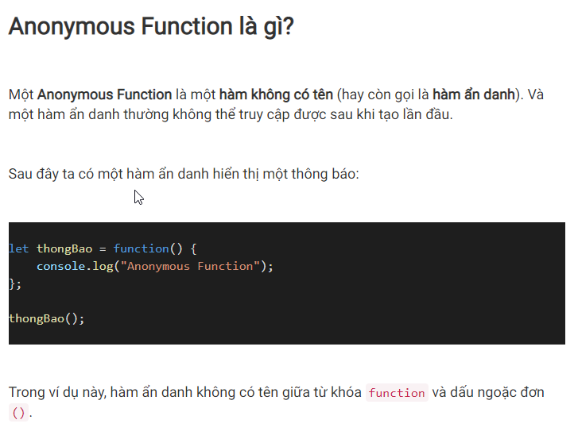
Anonymous Function trong Javascript

Slide 3
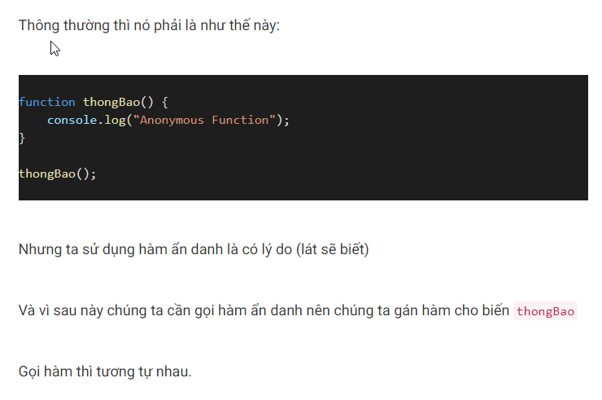
Anonymous Function trong Javascript

Slide 4
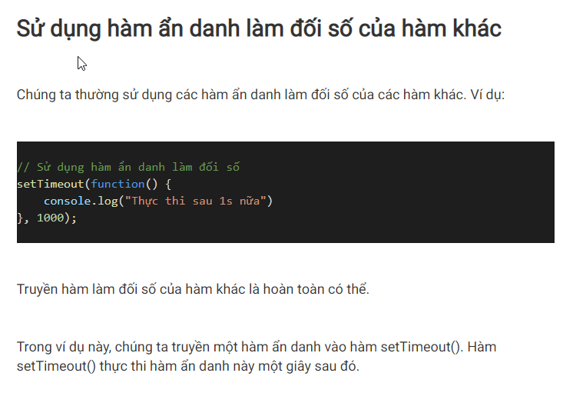
Anonymous Function trong Javascript

Slide 5
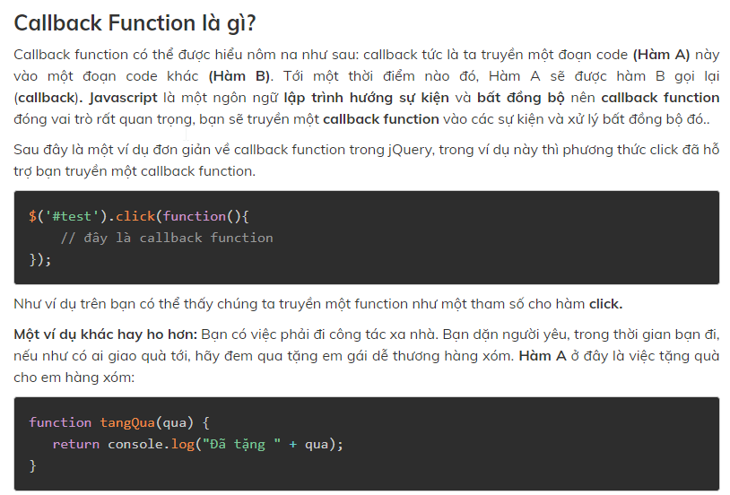
Callback Function trong Javascript

Slide 6
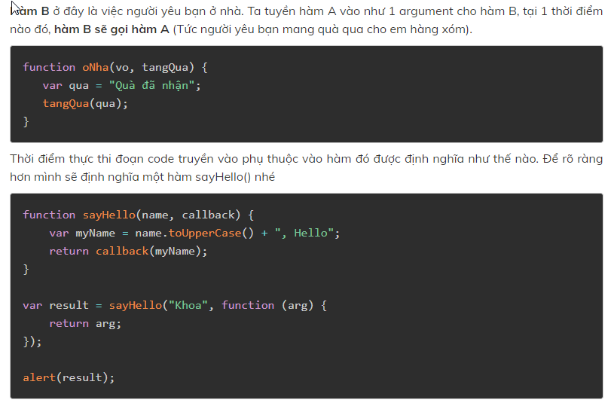
Callback Function trong Javascript

Slide 7
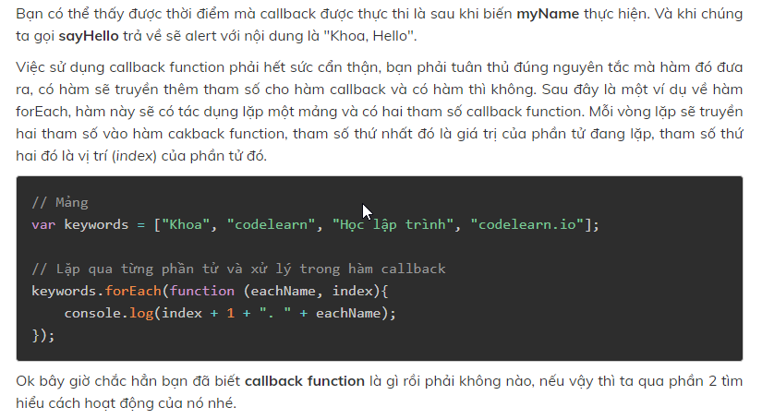
Callback Function trong Javascript

Slide 8
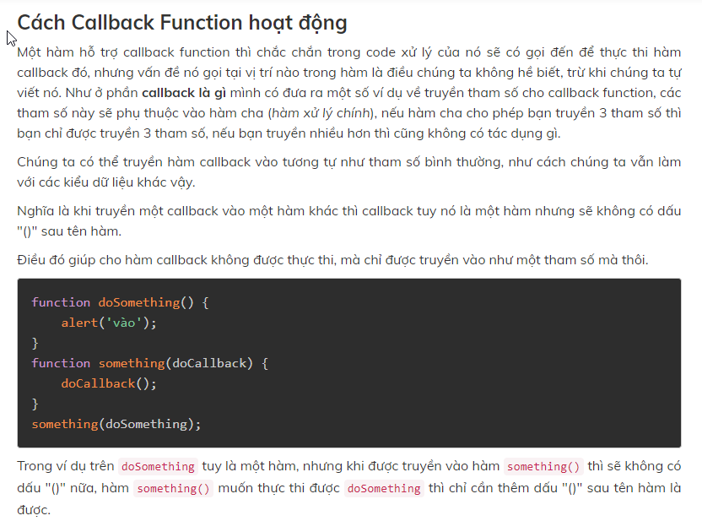
Callback Function trong Javascript

Slide 9
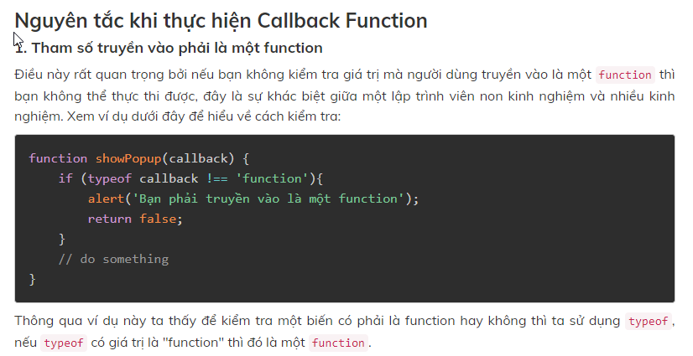
Callback Function trong Javascript

Slide 10
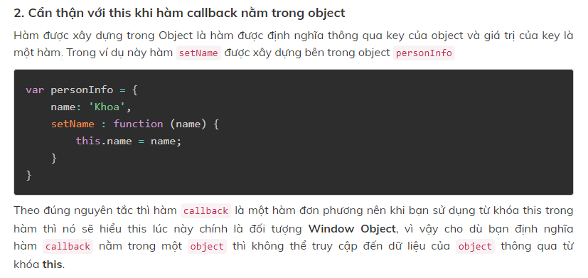
Callback Function trong Javascript

Slide 11
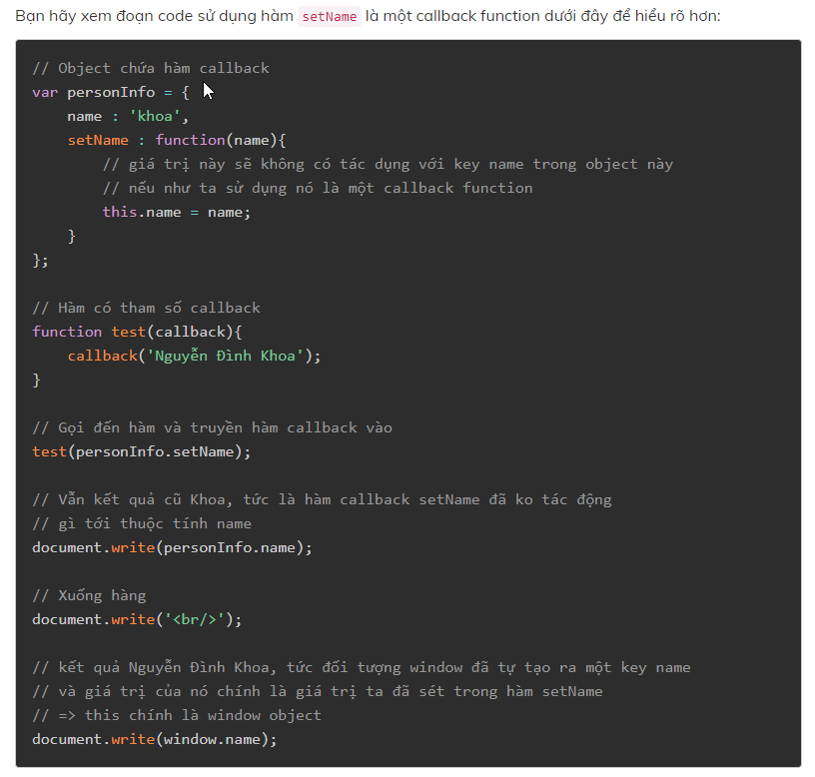
Callback Function trong Javascript

Slide 12
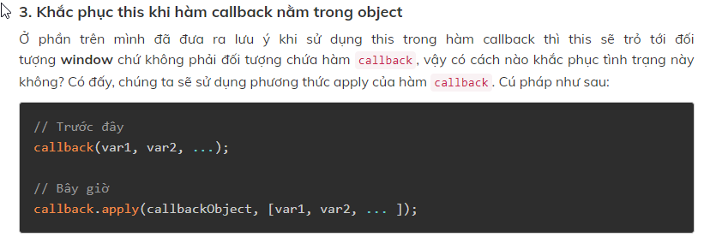
Callback Function trong Javascript

Slide 13
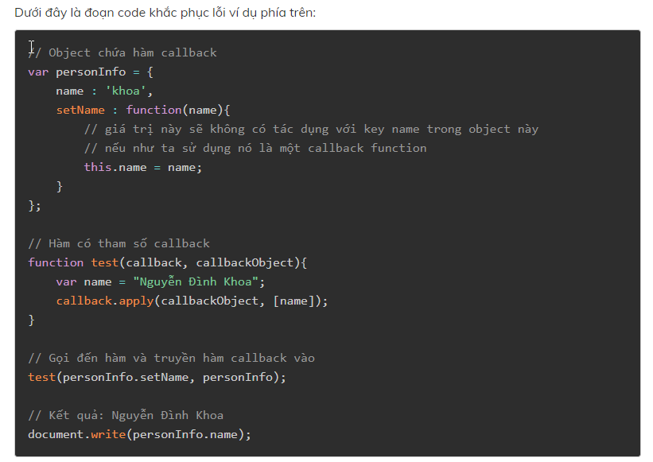
Callback Function trong Javascript

Slide 14
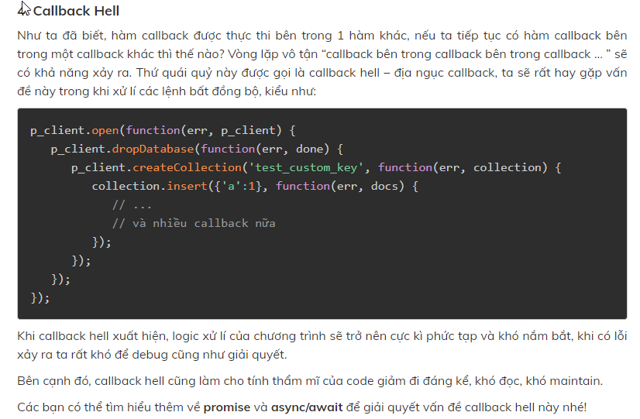
Callback Function trong Javascript

Slide 15
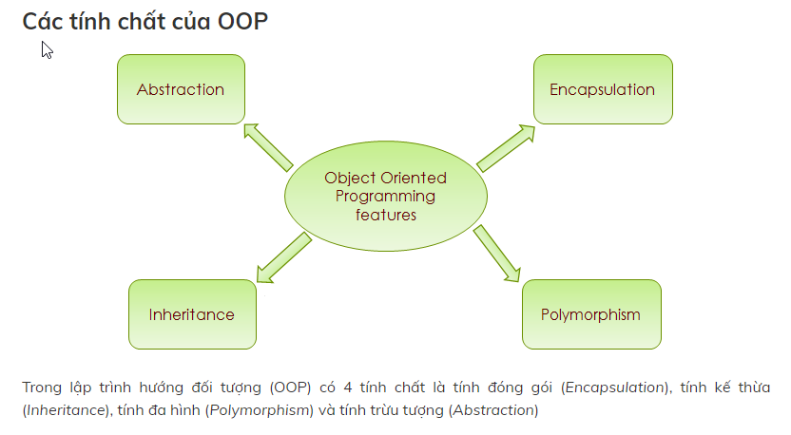
Hướng đối tượng(OOP) trong Javascript

Slide 16
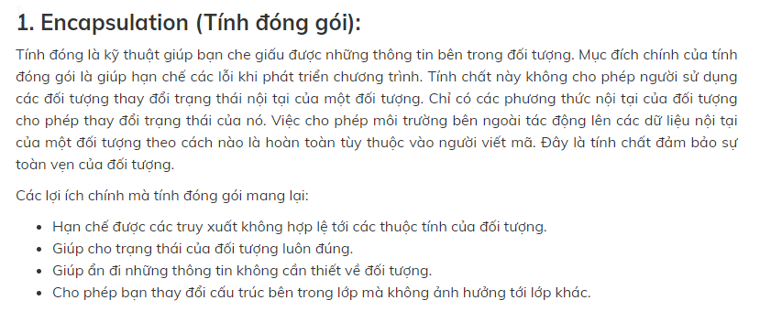
Hướng đối tượng(OOP) trong Javascript

Slide 17
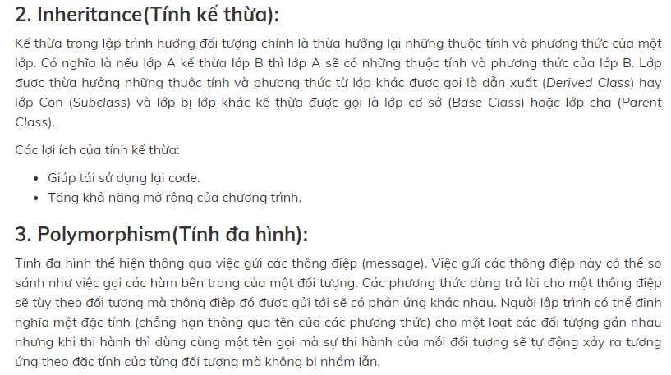
Hướng đối tượng(OOP) trong Javascript

Slide 18
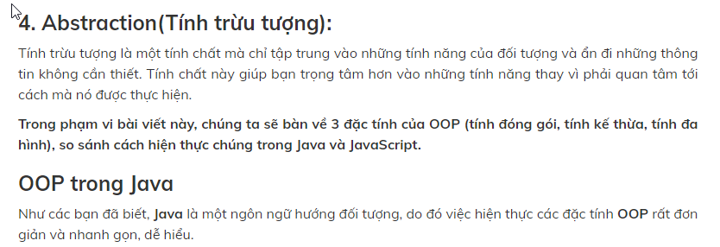
Hướng đối tượng(OOP) trong Javascript

Slide 19
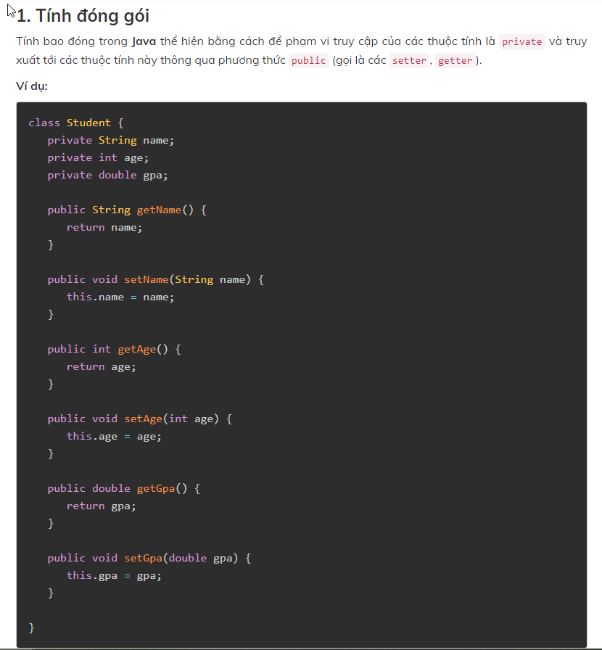

Slide 20
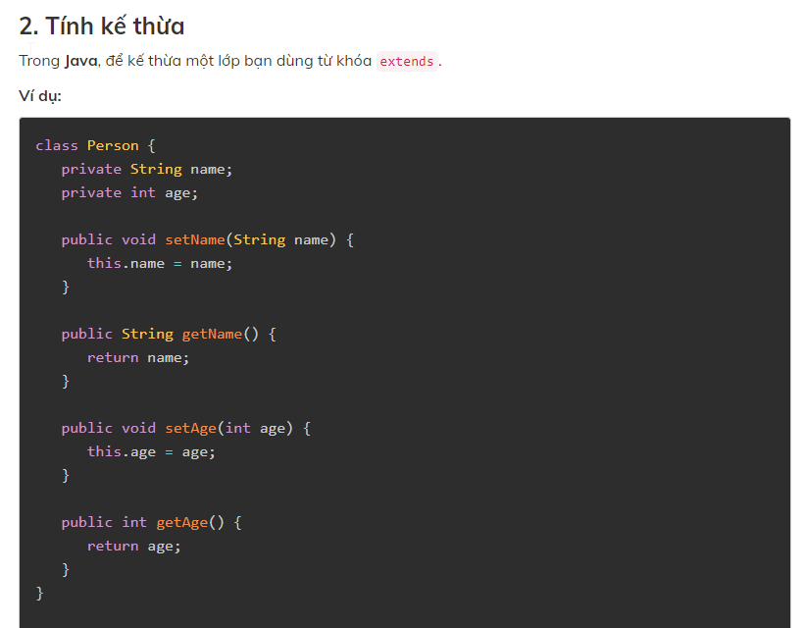
Hướng đối tượng(OOP) trong Javascript

Slide 21
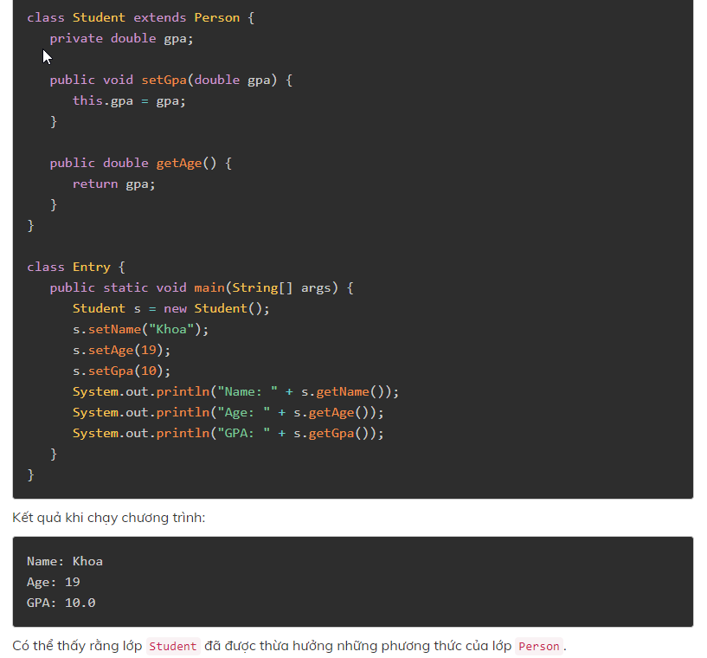
Hướng đối tượng(OOP) trong Javascript

Slide 22
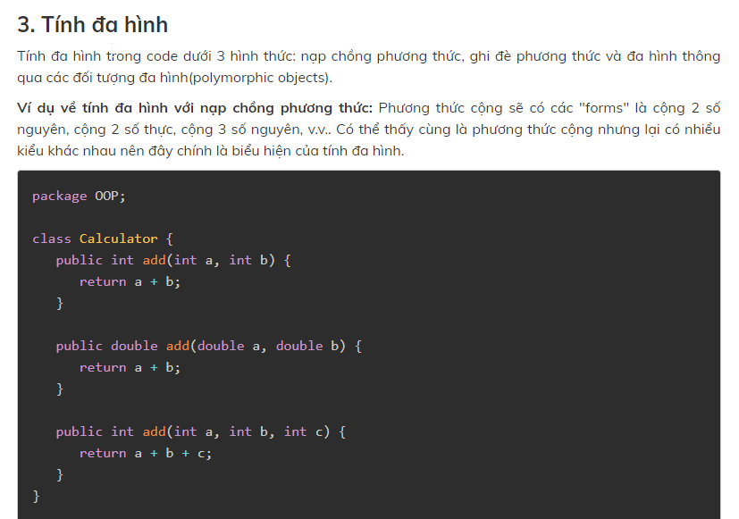
Hướng đối tượng(OOP) trong Javascript

Slide 23
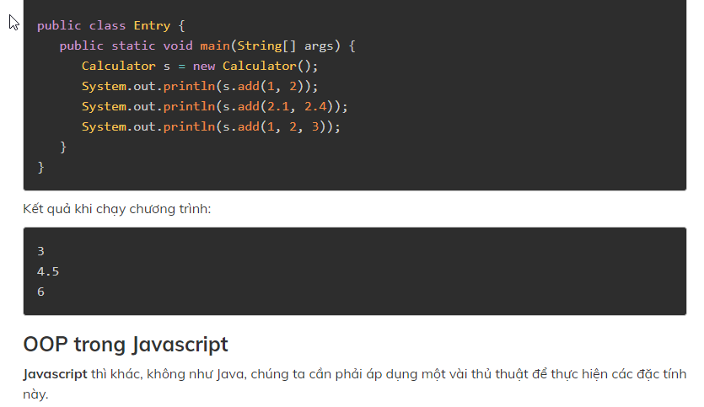
Hướng đối tượng(OOP) trong Javascript

Slide 24
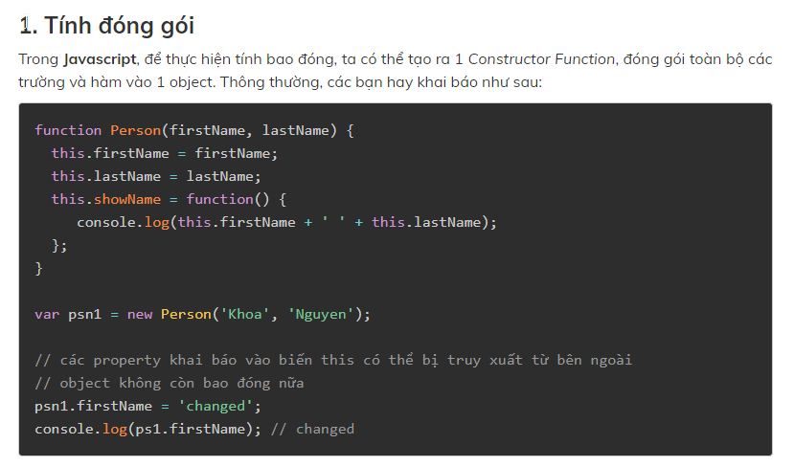
Hướng đối tượng(OOP) trong Javascript

Slide 25
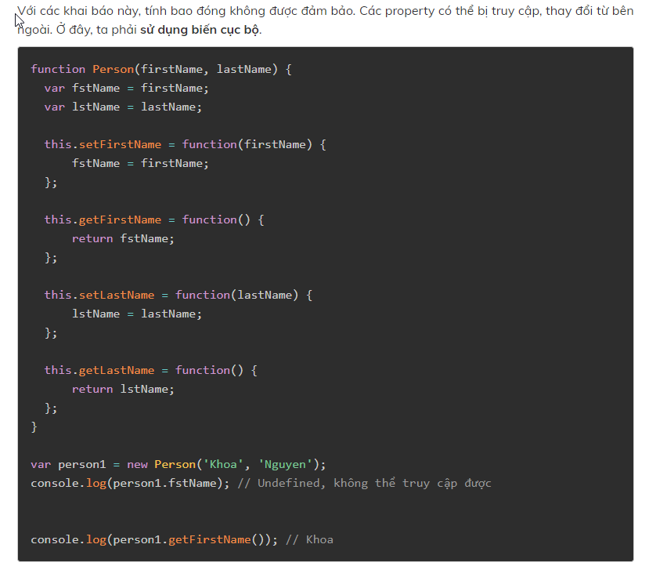
Hướng đối tượng(OOP) trong Javascript

Slide 26
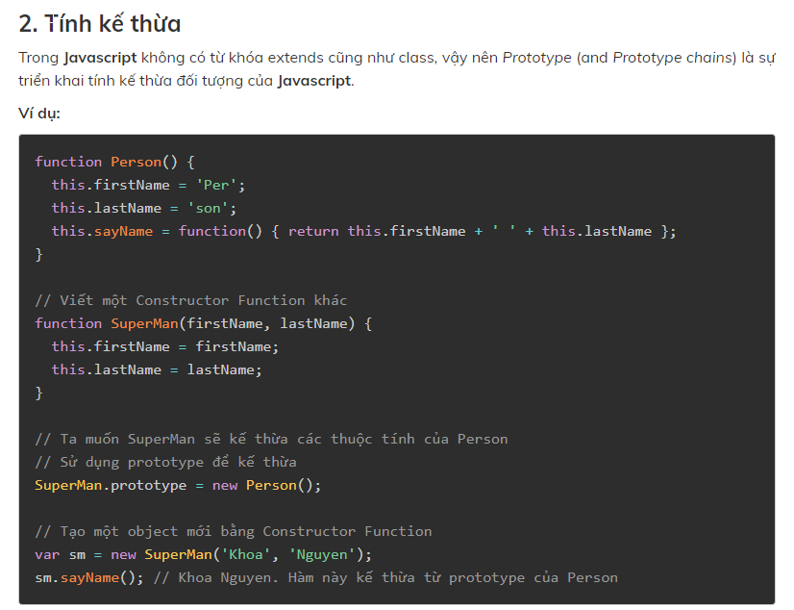
Hướng đối tượng(OOP) trong Javascript

Slide 27
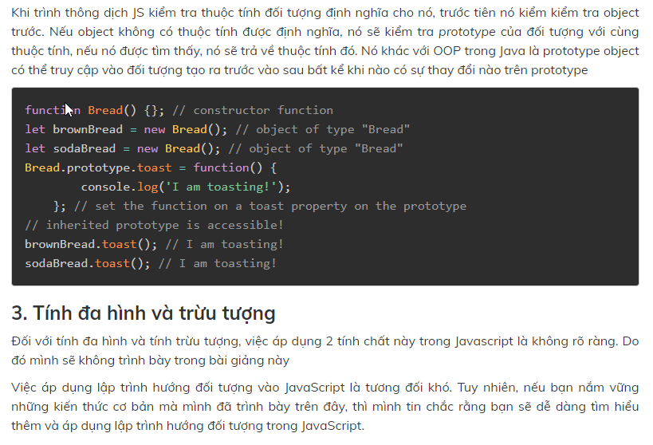
Hướng đối tượng(OOP) trong Javascript

